Slide 1
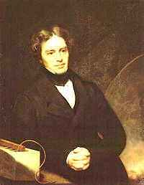
２学年 化学基礎 授業資料 No.20 ≪ 液体窒素の性質 ≫
教科書 P36, 37 （同素体、単体と元素）
２年（ ）組（ ）席 名前（ ）
■今日の流れ
①：窒素の沸点を覚える。
②：液体窒素の利用例を確認する。
③：液体窒素を使ってみる。
マ イ ケ ル フ ァ ラ デ ー
Michael Faraday
(1791-1867)
【NOTE】
イギリスの化学者・物理学者
■液体窒素について
液体窒素とは・・・ のこと。今、空気中では、（ ）として存在している。
元素記号 （ ） ※自然界では、（ ）
融点：－２１０℃、沸点：（ ）℃
日常生活では、 ２つくっついたものも窒素と呼んでいる。
■液体窒素の利用方法
①（ ）の治療。イボを含む組織を壊死（えし）させる。
② 。
③ 。

Slide 2
■液体窒素を利用してみよう （実習）
①牛乳１００ｍＬ、生クリーム１００ｍＬ、砂糖２５ｇを手分けして準備する。
②準備した材料をボールの中に入れて、よくかき混ぜる。
③液体窒素を徐々に加えながら、材料を瞬間的に冷凍する。
※出来たら試食してみよう！！
印
評価

Slide 3
元素記号を覚えようパート２
■学習の記録
ここに貼り付け
元素記号を覚えようパート３
ここに貼り付け

Slide 4
元素記号を覚えようパート４ 炎色反応を覚えよう！
ここに貼り付け

